Slide 1
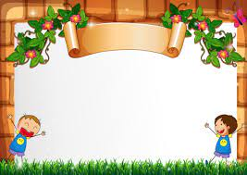
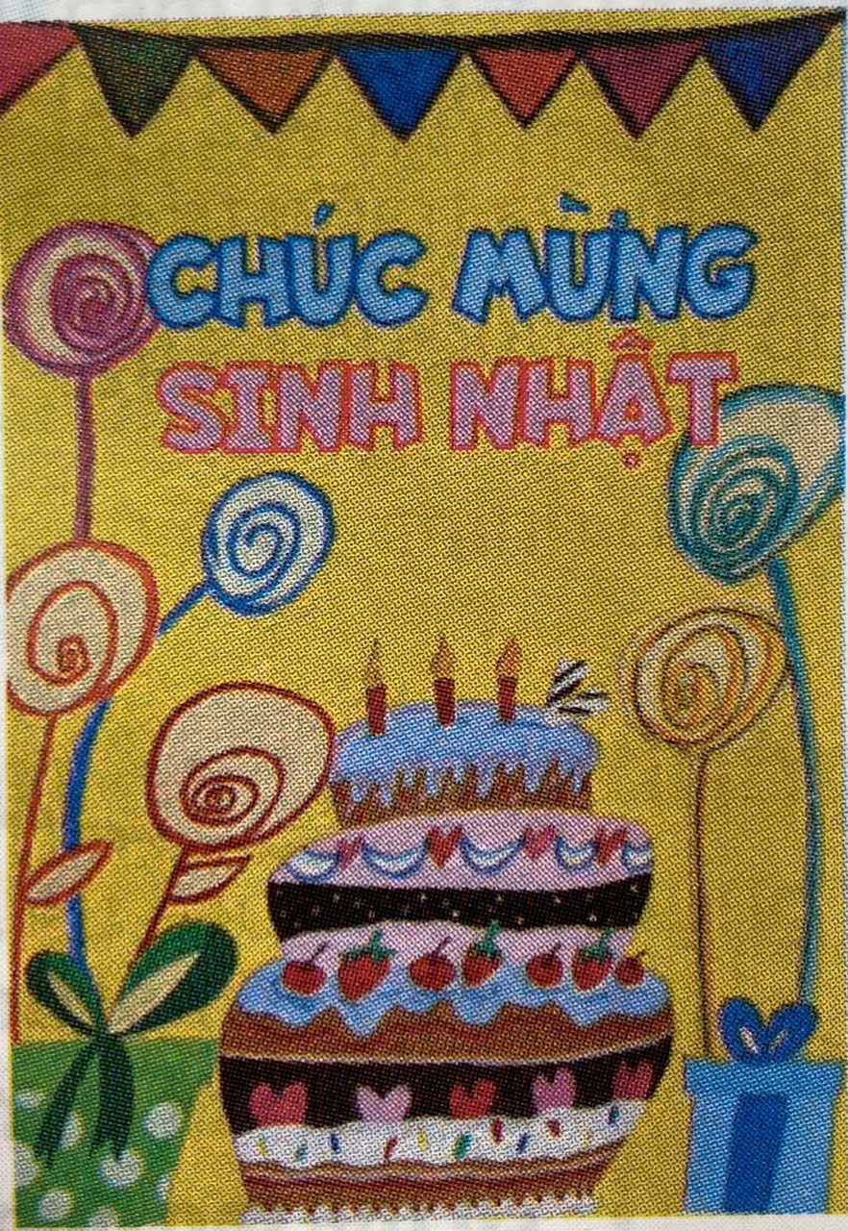
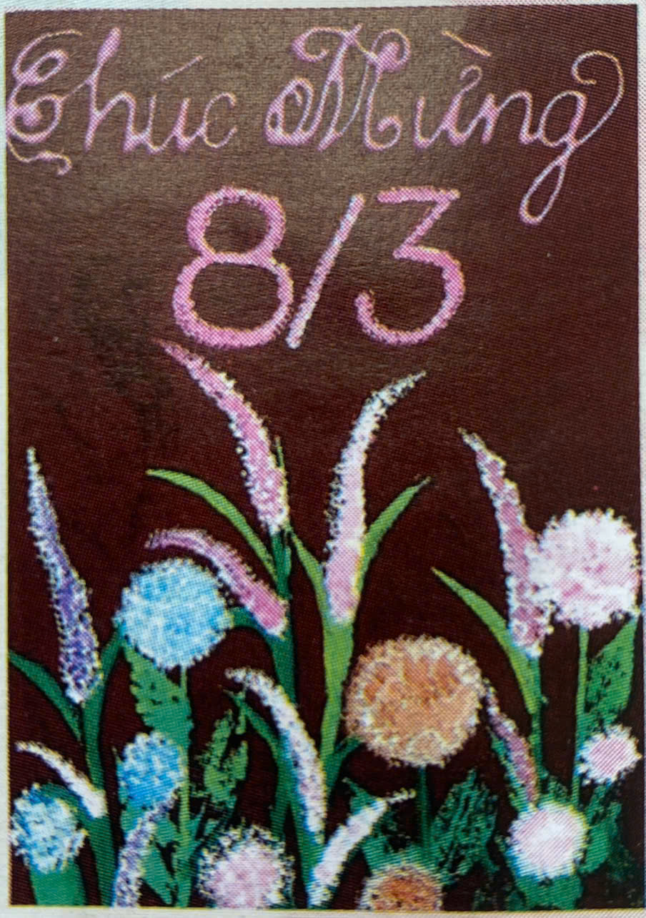

Tiết 8: Bài 4
THIỆP CHÚC MỪNG (Tiết 2)
Chủ đề:
Biểu cảm của sắc màu

Slide 2


Tiết 7: Bài 4
THIỆP CHÚC MỪNG (Tiết 1)
IV. Trưng bày sản phẩm và chia sẻ
Quan sát và nhận xét về hình thức, kiểu chữ, nội dung của thiệp chúc mừng

Slide 3
Tiết 7: Bài 4
THIỆP CHÚC MỪNG (Tiết 1)
IV. Trưng bày sản phẩm và chia sẻ
- Cách sắp xếp hình ảnh, chữ và màu sắc
- Hình thức biểu đạt tác phẩm
- Phân tích sự hài hòa về màu sắc và nội dung

Slide 4

Tiết 7: Bài 4
THIỆP CHÚC MỪNG (Tiết 1)
V. Tìm hiểu ứng dụng của thiệp chúc mừng ttrong đời sống
- Vẻ đẹp tạo hình và những lời chúc tốt đẹp trên thiệp có thể gửi gắm tình cảm của người tặng tới người thân và bạn bè
- Thiệp chúc mừng hiện nay rất thịnh hành, mỗi một ngày lễ đều có thiệp chúc mừng tương ứng

